Slide 1
Исполнение бюджета
Администрации сельского поселения Покур
За 1 квартал 2024 года

Slide 2
Основные характеристики бюджета сельского поселения Покур
за 2023 года
Доходы
тыс. рублей.
Дефицит(-),
Профицит(+),
тыс. рублей.
Расходы
тыс. рублей.
108 091,4
тыс. рублей.
1 471,6
тыс. рублей.
106619,8
тыс. рублей.

Slide 3
Доходы бюджета сельского поселения Покур
за 2023 года
108 091,4 тыс.руб.
Налоговые доходы
5118,3 тыс.руб.
Безвозмездные поступления
101693,4 тыс.руб.
Неналоговые доходы
1279,7 тыс.руб.
Ндфл-3026,9 тыс.руб
Доходы от продажи материальных и нематериальных активов-77,4 тыс.руб.
Транспортный налог—11,9 тыс.руб.
Налог на имущество физических лиц- 62,4 тыс.руб.
Прочие доходы от оказания платных услуг(работ)и компенсация затрат государства –214,2
Земельный налог—43,3 тыс.руб.
Доходы от использования имущества, находящегося в собственности поселений– 987,5
Доходы от уплаты акцизов на дизельное топливо, моторные масла, автомобильный бензин– 1973,8тыс.руб.
Денежные взыскания.штрафы-0,0
Государственная пошлина -0,5 тыс.руб.

Slide 4
Расходы бюджета сельского поселения Покур за 2023 года 41 144,4 тыс.руб.
Общегосударственные расходы 16 911,7
Национальная оборона 273,5
Национальная безопасность и правоохранительная деятельность 1 534,7
Национальная экономика 4 643,6
Жилищно-коммунальное хозяйство 5870,2
Культура, кинематография 11 532,7
Физическая культура и спорт 357,7
Социальная политика 318,4

Slide 5
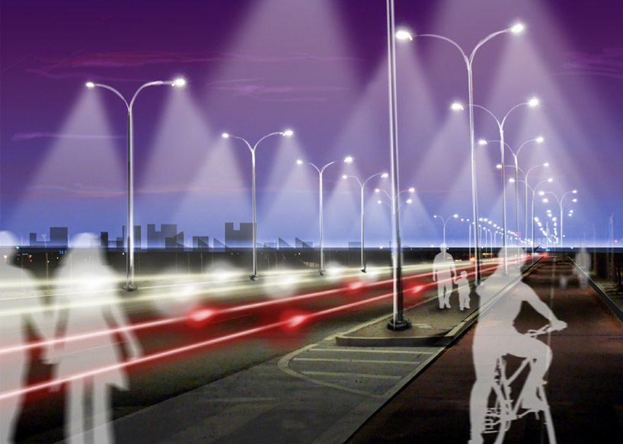
Расходы в сфере ЖКХ за 2023 года-5870,2 тыс
Жилищное хозяйство
2432,0 тыс.руб.
Уличное освещение
128,6 тыс.руб.
Благоустройство
3309,6 тыс.руб.

Slide 6
Расходы в сфере физической культуры и спорта
за 2023 года -357,8 тыс.рублей
Расходы на оплату труда МОП
274,6 тыс.руб.
Расходы на приобретение призов к праздникам, приобретение
материальных запасов и других
услуг для обеспечения муниципальных нужд
83,2 тыс.руб.

Slide 7
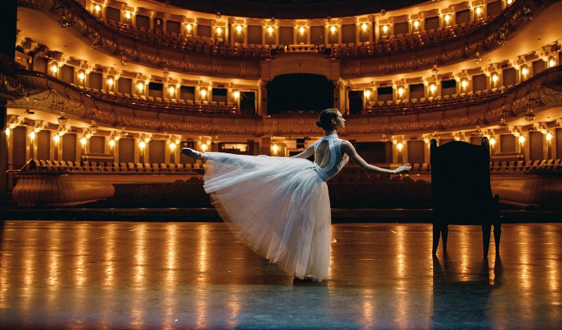
Расходы в сфере культуры, кинематографии
за 2023 года -11 532,7тыс. рублей.
Культура
7767,6 тыс.руб.
Кинематография
1096,2 тыс.руб.
Другие вопросы в области
Культуры. Кинематографии.
2668,9 тыс.руб.

Slide 8
Расходы в сфере национальной экономики
за 2023 года- 4643,6 тыс. рублей.
Связь и информатика
299,8 тыс.руб.
Содержание и управление
Дорожным хозяйством
4343,7тыс.руб.

Slide 9
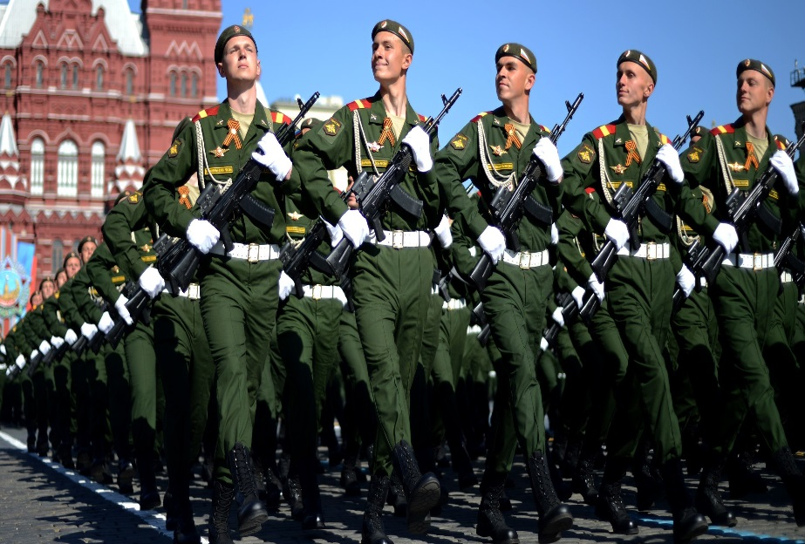
Расходы в сфере национальной обороны
за 2023 года-273,5 тыс.рублей
Фонд оплаты труда
273,5 тыс.руб.
Расходы на приобретение
материальных запасов
0,0 тыс.руб.

Slide 10
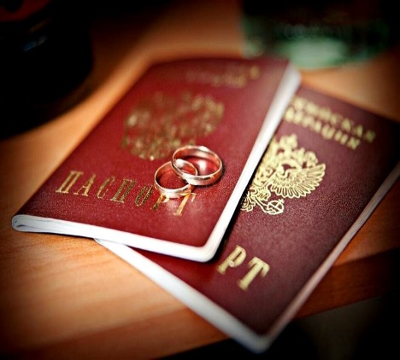
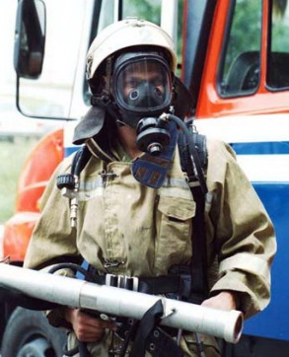
Расходы в сфере национальной безопасности
и правоохранительной деятельности
за 2023 года-1534,7 тыс.рублей.
Субвенции на осуществление федеральных полномочий по ЗАГС-4,3 тыс.руб.
Расходы в рамках МП «Управление муниципальным имуществом
805,9 тыс.руб
Расходы в рамках МП « Безопасность жизни деятельности» 694,5 тыс.руб
Софинансирование в рамках МП»Создание условий для деятельности народных дружин -15,0 тыс.руб
Субсидии из бюджета автономного округа на создании условий для деятельности народных дружин -15,0 тыс.руб

Slide 11
Расходы на общегосударственные вопросы
за 2023 года-17 230,1 тыс.рублей.
Функционирование высшего
должностного лица субъекта РФ 1791,5 тыс.руб
Иные МБТ на содержание
работников ОМС района
167,3 тыс.руб.
Функционирование исполнительных органов местного самоуправления
5230,6 тыс.руб.
Исполнение судебных актов РФ
50,0тыс.руб.
Материально-техническое обеспечение органов местного самоуправления
8480,5 тыс.руб.
Обеспечение проведение выборов и референдумов
1041,4 тыс.руб.
Расходы на оплату дополнительных
гарантий и компенсаций
150,0 тыс.руб.
Социальная политика 318,4 тыс.руб.

Slide 12
Расходы Межбюджетные трансферты общего характера
за 2023 года – 65 177,4 тыс.рублей
Расходы в рамках мероприятия по подготовке к ОЗП (энергоносители) 45 363,8 тыс.руб.
Расходы в рамках управление капитального строительства по застройке тыс.руб.
19 813,6 тыс.руб.

